Slide 1
エンピリカル ソフトウェア工学 第04回 CI/CD (2/2)
2026-05-01
玉田 春昭

Slide 2
講義スケジュール
2026-04-10 (Fri)
第01講
全体説明
2026-06-05 (Fri)
第08講
自動テスト（2/3）
2026-04-17 (Fru)
第02講
Usage/README
2026-06-12 (Fri)
第09講
自動テスト（3/3）
2026-04-24 (Fri)
第03講
CI/CD（1/2）
2026-06-19 (Fri)
第10講
ドキュメント（1/2）
2026-05-01 (Fri)
第04講
CI/CD（2/2）
2026-06-26 (Fri)
第11講
ドキュメント（2/2）
2026-05-15 (Fri)
第05講
プログラミング（1/3）
2026-07-03 (Fri)
第12講
Docker（1/1）
2026-05-22 (Fri)
第06講
プログラミング（2/3）
2026-07-10 (Fri)
第13講
補完（1/1）
Homebrew（1/1）
2026-05-29 (Fri)
第07講
プログラミング（3/3）
自動テスト（1/3）
2026-07-17 (Fri)
第14講
成果物の発表会

Slide 3
Continuous Delivery
特定のブランチのpushによりプロダクトをリリースする．
行うべきこと．
バージョンを新しいものに更新する．
リリースに必要なファイルを作成する．
リリースファイルを作成する．
タグを付ける．
リリースページを作成する．
リリースページにリリースファイルをアップロードする．
DOIを発行する．

Slide 4
Continuous Delivery
releases/vX.Y.Z
特定のブランチのpushによりプロダクトをリリースする．
行うべきこと．
バージョンを新しいものに更新する．
リリースに必要なファイルを作成する．
リリースファイルを作成する．
タグを付ける．
リリースページを作成する．
リリースページにリリースファイルをアップロードする．
DOIを発行する．
README.md
Cargo.toml
ドキュメント（docs）
補完ファイル
ドキュメント

Slide 5
ビルドツールで行うこと
ビルドする，
テストする，
バージョン番号を更新する，
配布ファイルを用意する，
各プラットフォーム向けのビルドを実施する，
配布ファイルをアップロードする，
CI/CDで行っても良い．
ビルドツールで行えることはできる限りビルドツールで行った方が良い．
CI/CDスクリプトはデバッグが難しい．
コミットやpushなどGitHubに関することはCI/CDスクリプトで行う？

Slide 6
配布ファイルを用意する．
各プラットフォーム向けに用意する．
Windows, Linux, macOS
ARMチップ (aarch64, arm64), Intelチップ (x86_64, amd64)
Rustはクロスコンパイルが容易である．
ただ、失敗する場合もある。

Slide 7
name: update version on:
push:
branches:
- releases/v*
jobs:
update-version:
runs-on: ubuntu-latest steps:
- name: Git Tag Name
id: vars
run: |
echo "branch=${GITHUB_REF#refs/heads/}" >> $GITHUB_OUTPUT
echo "tag=${GITHUB_REF##**/v}" >> $GITHUB_OUTPUT - name: Checkout
uses: actions/checkout@v4
with:
ref: ${{ steps.vars.outputs.branch }}
fetch-depth: 0
- name: Initialize
run: |
git config --global user.name "GitHub Actions"
git config --global user.email "action@github.com"
auth_header="$(git config --local --get http.https://github.com/.extraheader)"
git submodule sync --recursive
git -c "http.extraheader=$auth_header" -c protocol.version=2 submodule update --init --force --recursive --depth=1
- name: update version
id: update_version
run: |
just update_version ${{ steps.vars.outputs.tag }}
git commit -a -m "update version to ${{ steps.vars.outputs.tag }}" || true - name: Push branch
uses: ad-m/github-push-action@master
with:
github_token: ${{ secrets.GITHUB_TOKEN }}
branch: ${{ steps.vars.outputs.branch }}
.github/workflows/ update-version.yaml

Slide 8
GitHub Actions .github/workflows/ update-version.yaml
name: update version on:
push:
branches:
- releases/v* jobs:
update-version:
runs-on: ubuntu-latest steps:
- name: Git Tag Name
id: vars
run: |
echo "branch=${GITHUB_REF#refs/heads/}" >> $GITHUB_OUTPUT
echo "tag=${GITHUB_REF##**/v}" >> $GITHUB_OUTPUT - name: Checkout
uses: actions/checkout@v4
with:
ref: ${{ steps.vars.outputs.branch }}
fetch-depth: 0
- name: Initialize
run: |
git config --global user.name "GitHub Actions"
git config --global user.email "action@github.com"
auth_header="$(git config --local --get http.https://github.com/.extraheader)"
git submodule sync --recursive
git -c "http.extraheader=$auth_header" -c protocol.version=2 submodule update --init --force --recursive --depth=1
- name: update version
id: update_version
run: |
sh .github/scripts/update_version.sh ${{ steps.vars.outputs.tag }}
git commit -a -m "update version to ${{ steps.vars.outputs.tag }}" || true - name: Push branch
uses: ad-m/github-push-action@master
with:
github_token: ${{ secrets.GITHUB_TOKEN }}
branch: ${{ steps.vars.outputs.branch }}
.github/workflows/ update-version.yaml
「releases/v*」というブランチがpushされた時に起動する．
ブランチ名からバージョン番号を取ってきて変数に入れている．
Gitのコミット名などを設定している．
バージョン番号を更新し，コミットしている．コミットが常に成功するよう || true を付けている．
変更をリポジトリにpushしている．

Slide 9
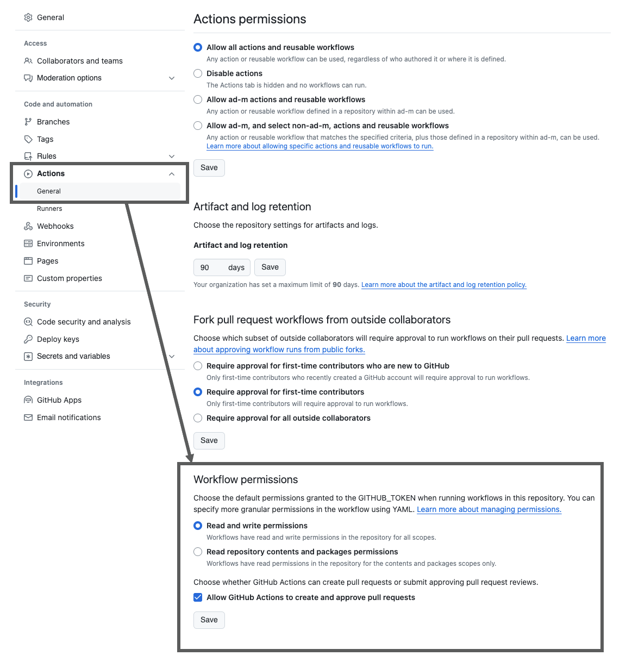
プロジェクト の設定
プロジェクト > Settings > Actions > General > Workflow permissions
Read and write permissionsにチェックを入れる．
GitHub Actionsからリポジトリを更新するために必要となる．
https://github.com/ad-m/github-push-action

Slide 10
.github/workflows/ publish.yaml（1/2）
name: publish
on:
pull_request:
branches:
- main
types: [closed]
jobs:
setup:
runs-on: ubuntu-latest
# runs only the branch name starts with 'release/v' and the pull request is merged.
if: startsWith(github.head_ref, 'releases/v') && github.event.pull_request.merged == true
outputs:
tag: ${{ steps.vars.outputs.tag }}
upload_url: ${{ steps.create_release.outputs.upload_url }}
steps:
- name: Git Tag name
id: vars
run: |
echo "tag=${GITHUB_HEAD_REF##*/v}" >> $GITHUB_OUTPUT
- name: Create release
id: create_release
uses: actions/create-release@v1.0.0
env:
GITHUB_TOKEN: ${{ secrets.GITHUB_TOKEN }}
with:
tag_name: v${{ steps.vars.outputs.tag }}
release_name: Release v${{ steps.vars.outputs.tag }}
draft: true
prerelease: false
プルリクエストがクローズされたら．
「releases/v*」というブランチで，プルリクエストがマージされたら．
このジョブの出力となる変数．以降のステップで出力される内容を表す．
ブランチ名からバージョン番号（タグ名）を取り出している．
リリースページを作成している．

Slide 11
.github/workflows/ publish.yaml（2/2）
publish:
runs-on: ubuntu-latest
needs: setup
outputs:
tag: ${{ needs.setup.outputs.tag }}
upload_url: ${{ needs.setup.outputs.upload_url }}
steps:
- uses: extractions/setup-just@v3
with:
just-version: '1.40.0'
- name: Checkout
uses: actions/checkout@v4
with:
ref: main
fetch-depth: 0 # Fetch all history for .GitInfo and .Lastmod
- name: Initialize Git
shell: bash
run: |
git config --global user.name "GitHub Actions"
git config --global user.email "action@github.com"
auth_header="$(git config --local --get http.https://github.com/.extraheader)"
git submodule sync --recursive
git -c "http.extraheader=$auth_header" -c protocol.version=2 submodule update --init --force --recursive --depth=1
- name: Create distribution files.
env:
GITHUB_TOKEN: ${{ secrets.GITHUB_TOKEN }}
run: |
sh .github/scripts/make_distribution_files
sh .github/scripts/upload_assets v${{ needs.setup.outputs.tag }}
setupジョブが終わったら実行される．
outputsは今の段階では不要だが，今後のために載せている．
シェルスクリプトで配布ファイルを作成し，アップロードしている．

Slide 12
.github/scripts/ update_version.sh
#! /bin/sh
FROM_VERSION=`grep '^version = ' Cargo.toml | sed 's/version = "\(.*\)"/\1/g'`
TO_VERSION=$1
sed "s/^version = \".*\"/version = \"$TO_VERSION\"/" Cargo.toml > a ; mv a Cargo.toml
# sed "s/\$FROM_VERSION/$TO_VERSION/g" templates/README.md > a ; mv a README.md

Slide 13
.github/scripts/ make_distribution_files.sh
#! /bin/sh
TAG=$1
PRODUCT_NAME=lis
RELEASE=$PRODUCT_NAME-$TAG-arm64-darwin
cargo build --release
mkdir -p dist/$RELEASE
cp LICENSE README.md target/release/lis dist/$RELEASE
tar cvfz dist/$RELEASE.tar.gz -C dist $RELEASE

Slide 14
.github/scripts/ upload_assets.sh
#! /bin/sh
TAG=$1
for i in dist/*.tar.gz
do
echo "Uploading $i to $UPLOAD_URL"
gh release upload v$TAG $i
done

Slide 15
Continuous Delivery
releases/vX.Y.Z
特定のブランチのpushによりプロダクトをリリースする．
行うべきこと．
バージョンを新しいものに更新する．
リリースに必要なファイルを作成する．
リリースファイルを作成する．
タグを付ける．
リリースページを作成する．
リリースページにリリースファイルをアップロードする．
DOIを発行する．
README.md
src/main/version.go
ドキュメント（docs）
補完ファイル
ドキュメント

Slide 16
DOI (Digital Object Identifier)
インターネット上のオブジェクトに恒久的に与えられるIDのこと．
論文などに与えられることが多い．
URLはサーバの移転やサイトの改築により変わる恐れがある．
ソフトウェアにもDOIを与えられる．
コンテンツを参照して引用する．
Making your project citable
一度設定すれば後は自動的に付けられる．

Slide 17
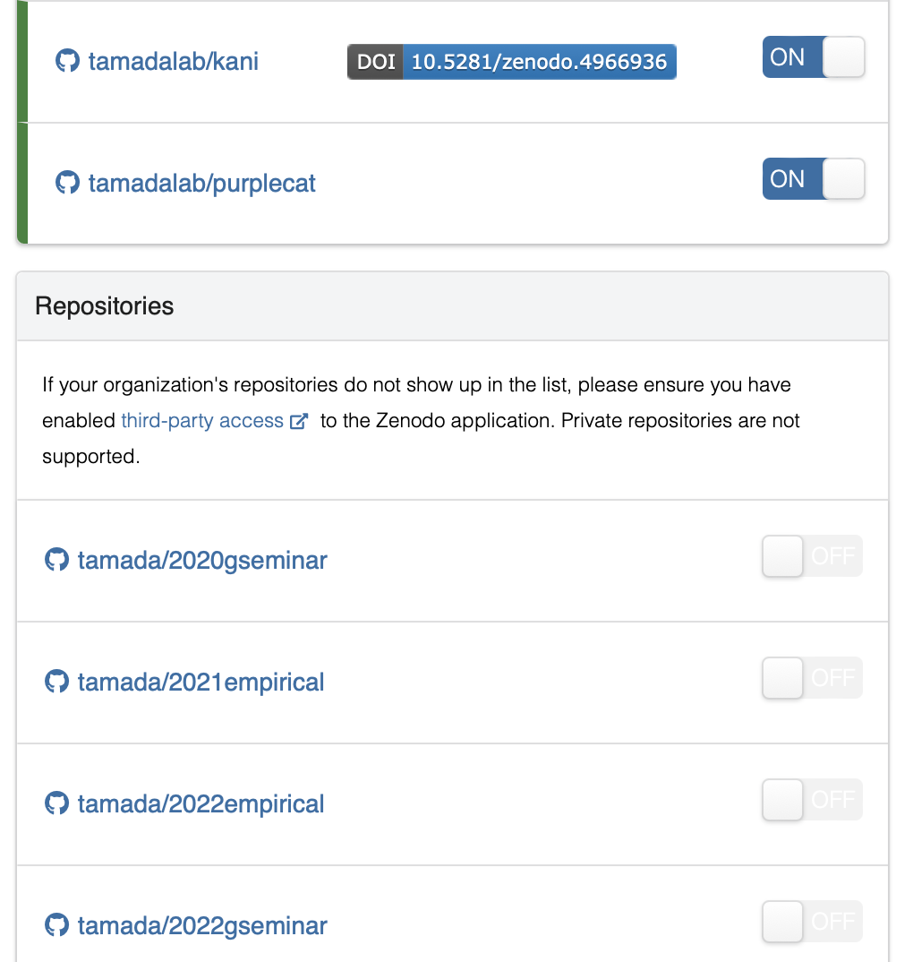
GitHubでログインする．
メニューから，My Account -> GitHub を選択する．
Repositoriesから対象のリポジ トリのスイッチを入れる．
リポジトリ名をクリックすると 次のページの画面に遷移する．

Slide 18
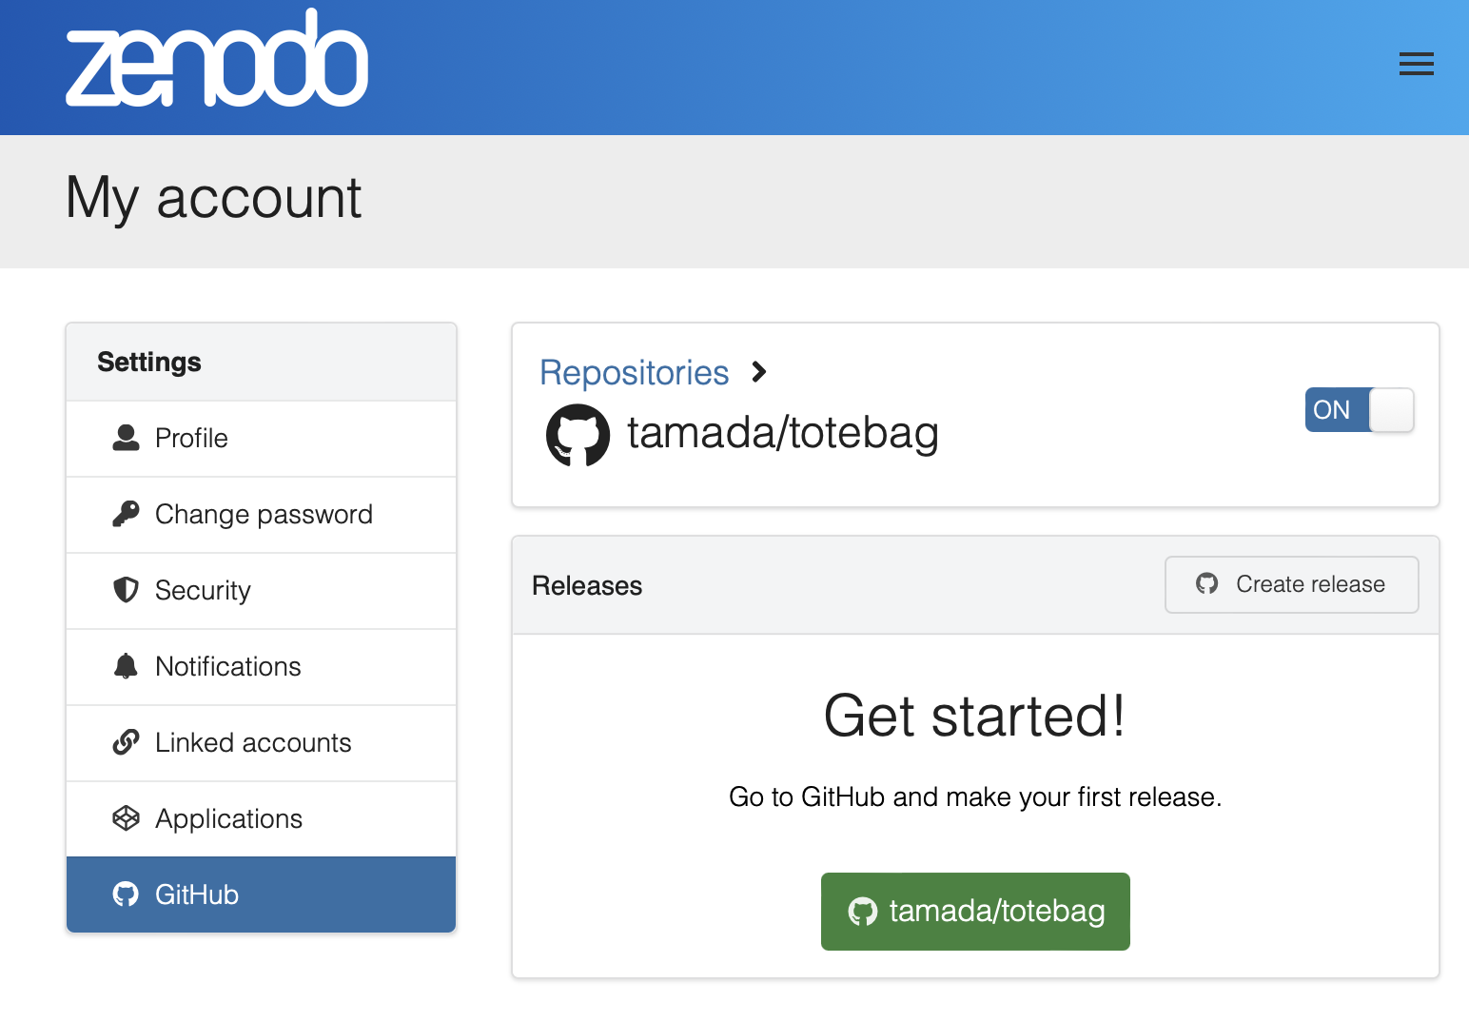
リリース前後
リリース前

Slide 19
次回までに行うこと
バージョンアップ処理を書く．
.github/workflows/update_version.yaml
リリース処理を書く．
.github/workflows/publish.yaml
DOIを発行できるようにしておく．

Slide 20
講義スケジュール
2026-04-10 (Fri)
第01講
全体説明
2026-06-05 (Fri)
第08講
自動テスト（2/3）
2026-04-17 (Fru)
第02講
Usage/README
2026-06-12 (Fri)
第09講
自動テスト（3/3）
2026-04-24 (Fri)
第03講
CI/CD（1/2）
2026-06-19 (Fri)
第10講
ドキュメント（1/2）
2026-05-01 (Fri)
第04講
CI/CD（2/2）
2026-06-26 (Fri)
第11講
ドキュメント（2/2）
2026-05-15 (Fri)
第05講
プログラミング（1/3）
2026-07-03 (Fri)
第12講
Docker（1/1）
2026-05-22 (Fri)
第06講
プログラミング（2/3）
2026-07-10 (Fri)
第13講
補完（1/1）
Homebrew（1/1）
2026-05-29 (Fri)
第07講
プログラミング（3/3）
自動テスト（1/3）
2026-07-17 (Fri)
第14講
成果物の発表会

